Slide 1
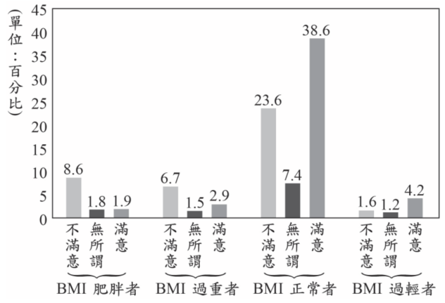
BMI 與身型滿意度
某國政府針對國中學生「身體質量指數 BMI」與「身型滿意度」的關係進行調查，其中前者包含肥胖、過重、正常、過輕四種類型，後者包含不滿意、無所謂、滿意三類。附圖為在不同 BMI 類型中，各種身型滿意度的人數占所有調查人數的百分比。
請根據上述資訊，回答下列問題：
(1) 所有對其身型感到「滿意」者占所有調查人數的
百分比為多少?
(2) 曉玫閱讀附圖的資訊後，得出以下結論：
請判斷曉玫的結論是否正確，並詳細解釋或完整寫出你的理由。
【109 會考補考 非 1.】
Notes:
來看 109 年會考補考的非選題， 某國政府針對國中學生「身體質量指數BMI」與「身型滿意度」的關係進行調查， 其中前者，就是 BMI，包含肥胖、過重、正常、過輕四種類型，
後者，就是滿意度，包含不滿意、無所謂、滿意三類。
題目有附圖，我們看一下就可以知道，這個調查，
先用 BMI 將全部的人分成四類，然後在每一類中，再用身形滿意度分成三類。 繼續看題目。 附圖為在不同 BMI 類型中，各種身形滿意度的人數佔所有調查人數的百分比。
也就是長條圖上的數據，代表佔全部人數的百分比， 例如這個 8.6，指的是肥胖者且不滿意身型的人是全部的百分之 8.6。
回到題目中，請根據上述資訊，回答下列問題，
第一小題，所有對其身型感到滿意者，佔所有調查人數的百分比為多少?
這四類對身型滿意的分別佔全部人數的 百分之 1.9、百分之 2.9、百分之 38.6、百分之 4.2，
那麼所有滿意的佔全部的百分比就是將這個四個數據加起來，
也就是 百分之 1.9 加上 百分之 2.9 加 百分之 38.6 加 百分之 4.2 ，
小心計算就得到 47.6%。
第一小題很簡單，只要搞清楚每個長條圖上的數據代表的意思，
就很容易知道將每一類 BMI 中滿意身型的百分比加起來就是答案了。
第二小題，小梅閱讀附圖的資訊後，得出以下結論，
在每一種 BMI 類型中，對自己的身形感到滿意者，佔該 BMI 類型人數的比例， 例如，這一類 BMI 肥胖者中，對自己身形感到滿意者，就是這 1.9 % 的人， 但是這個比例指的是佔全部的百分比，而不是佔這一類 BMI 的百分比，
他說的是佔該 BMI 類型人數比例，以 BMI 正常者為最高。 乍看之下 BMI 正常者中，滿意自己身形的人的確最多， 但就跟剛剛的 1.9 一樣，這個 38.6% 代表的是所有人數中的 38.6%， 不是這一類 BMI 正常者中的比例，
所以要看他的結論是不是正確的， 我們必須要計算各類 BMI 中，滿意的人數在那一類中所佔的比例，才能做比較。
先來看第一組，BMI 肥胖者中，這三類滿意度，滿意的人不是最多的，
顯然滿意的人數在這一組佔的比例就不會最高。
第二組也是一樣，所以這兩組的比例我們就不用去計算他，接下來看第三組。
在這一組中，對自己身型滿意的人，是全部的 38.6%，
佔了這一類 BMI 總人數的比例是多少呢?
就要用 全部的 38.6% 去除以這一類總共有多少人，
也就是不滿意的百分之 23.6 加上 無所謂的 百分之 7.4 再加上滿意的 38.6% 乘以全部的人，
這兩個全部的人數可以約掉，小心的運算就會得到大約是 0.55。
也就是在 BMI 正常者中感到滿意的大約佔了這一類的 0.55，
第四組，一樣的計算方法， 從剛剛的運算可以知道最後 全部的人 和 百分比都會被約掉， 所以這邊的算式老師就省略這兩個， 也就是， 滿意的 百分之 4.2 除以 這一類全部的人 1.6 % 加 1.2% 加 4.2%，
計算後會等於 0.6 比 前一組的 0.55 大， 也就是他的結論是滿意者佔正常者是最高的，但是我們算出來是過輕者比例最高，
所以他的結論不對。
第二小題要我們計算每一類型 BMI 中感到滿意的在那一個 BMI 類型的比例，
所以要將原本是佔全部人的比例，轉換成計算佔那一類 BMI 中人數的比例，
就要用滿意的人數除以那一類型的 BMI 所有的人數，
從這一小題可以看出，雖然 BMI 正常者中感到滿意的人佔全部人的百分比是最多的，
但是不一定是佔這一類 BMI 中的人數比例最高的，
所以還是要計算一下喔，
而前兩組因為滿意的都不是這兩類中人數最多的，
就一定不是比例最高的，就可以不用算前兩組了。

